Slide 1

MORBILIDAD MATERNA EXTREMA
“NEAR MISS”
DR. MANUEL ANTONIO DIAZ DE LEON PONCE
DR. JESUS CARLOS BRIONES GARDUÑO
DR. RAUL CARRILLO ESPER
DR. GILBERTO FELIPE VAZQUEZ DE ANDA
DR. GUILLERMO DOMINGUEZ CHERIT.

Slide 2
INTRODUCCION
La muerte materna es un indicador de inequidad social de la mala cobertura y calidad de la atención medica de un país.
Rev. Asoc. Méx. Med. Crit. Ter Int. 2013. XXVIII. 3: 195-198

Slide 3
DEFINICION
MUERTE MATERNA: ES LA QUE OCURRE A UNA MUJER MIENTRAS ESTA EMBARAZADA O DENTRO DE LOS 42 DIAS SIGUENTES A LA TERMINACION DEL EMBARAZO INDEPENDIENTEMENTE DE LA DURACION Y SITIO DEL EMBARAZO PROVOCADA POR CUALQUIER CAUSA RELACIONADA O AGRAVADA POR EL EMBARAZO MISMO O SU ATENCION PERO NO POR CAUSAS ACCIDENTALES O INCIDENTALES
CIE-10

Slide 4
METAS DEL DESARROLLO DEL MILENIO PARA AMERICA LATINA
ERRADICAR LA POBREZA
EDUCACION UNIVERSAL
IGUALDAD DE GENERO
DISMINUIR LA MORTALIDAD INFANTIL
DISMINUIR LA MORTALIDAD MATERNA
COMBATIR EL SIDA
SOSTENIBILIDAD DEL MEDIO AMBIENTE
FOMENTAR UNA ASOCIACION MUNDIAL
ONU 2010

Slide 5
RMM( RAZON DE MORTALIDAD MATERNA) ES EL COCIENTE ENTRE LAS DEFUNCIONES MATERNAS Y LOS NACIDOS VIVOS.
EN MEXICO DE 1935 A 1990 LA MORTALIDAD < 75%
EL 8 DE OCTUBRE DEL 2000 MEXICO SE COMPROMETIO EN LA ASAMBLEA DE LAS NACIONES UNIDAS A DISMINUIR LA RMM EN 75% PARA EL 2015 (5% POR AÑO) PARA SOLO TENER 417 MUERTES MATERNAS ANUALES EN EL 2015.
REV. GENERO Y SALUD 2004. 1: 5-15

Slide 6
MORTALIDAD MATERNA 1990-2016 Y META DEL MILENIO PARA EL 2015
100
90
90
80
85
77
70
60
RMM
50
54
40
45
38
30
34.4
20
18.7
10
0
1990
1995
2000
2005
2010
2015
2020
MORTALIDAD MATERNA REPORTADA POR : OMS, UNICEF, UNFPA, BANCO MUNDIAL Y ONU.

Slide 7
RAZON DE MUERTE MATERNA (RMM) 2013
65.3
60.6
59.4
52.5
51
50.6
50.4
50.1
46.7
45.5
42.8
42.7
42.3
41.7
41.5
40.7
40.1
Elaboración propia con base en las Estadísticas de mortalidad de www.inegi.org.mx

Slide 8
SOLUCION MEDICA:
LA PACIENTE EMBARAZADA SE DEBE CONSIDERAR UNA ENFERMA CRITICA YA QUE PUEDE DESARROLLAR LA FALLA AGUDA DE UNO O VARIOS ORGANOS VITALES QUE LA PUEDEN LLEVAR A LA MUERTE Y CON EL CUIDADO INTENSIVO ESTO SE PUEDE EVITAR.
MED. AGUDA. ED. PRADO 2006 – PAG: 645 – 659
MUERTE MATERNA EN MEXICO. ACAD. NAC. MED. MEXICO. ED INTERSISTEMAS 2017. PAG: 235-265
DECLARATORIA DE LA ACADEMIA NACIONAL DE MEDICINA. 2018

Slide 9
SOLUCIÓN MÉDICA EN EL IMSS:
Hace más de 4 décadas el Hospital de Gineco-obstetricia # 2 del CMN. IMSS. Se funda la unidad de cuidados intensivos obstetrica, junto con la clínica de embarazo de alto riesgo y la unidad de cuidados intensivos neonatales.
RESULTADOS:
Criterios de ingreso y egreso, clasificación de la morbilidad en 7 causas: Hemodinámica, Cerebral, hematológica, metabólica nutricia, gastro intestinal y hepática, pulmonar, renal.
Clasificación en 4 grupos:
Hipertensión del embarazo, hemorragia, sepsis y otros.
Ambulancia de respuesta rápida (antecedente de código “mater”)
Se inician las sesiones anatomoclínica, antecedente de los hoy llamados comités de muerte materna.
Se reportan por primera vez a nivel mundial los incidentes adversos
Enseñanza e investigación en medicina crítica obstetrica.
Medicina Méx. 1975. LV-LVI.1200, 1201: 318-325, 375-385.
Medicina Méx. 1978. LX. 1228. 20-31.
Ginec. Obstet. Mx. 1975. 37. 221-224: 197-206,351-364.

Slide 10
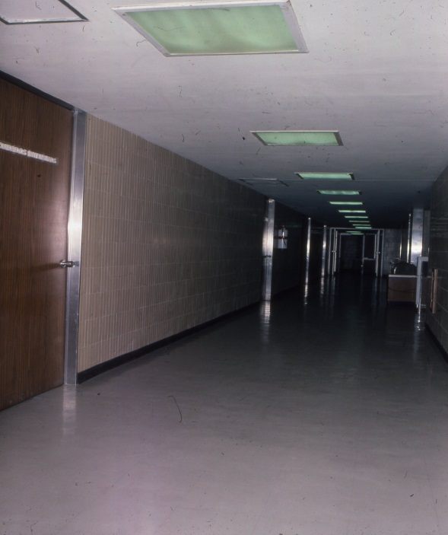
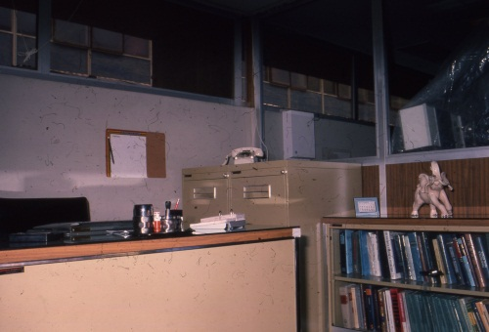
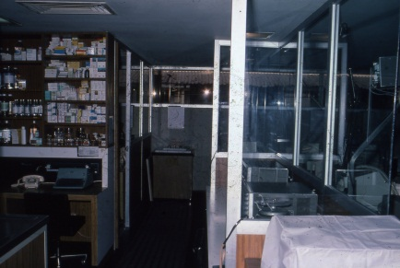
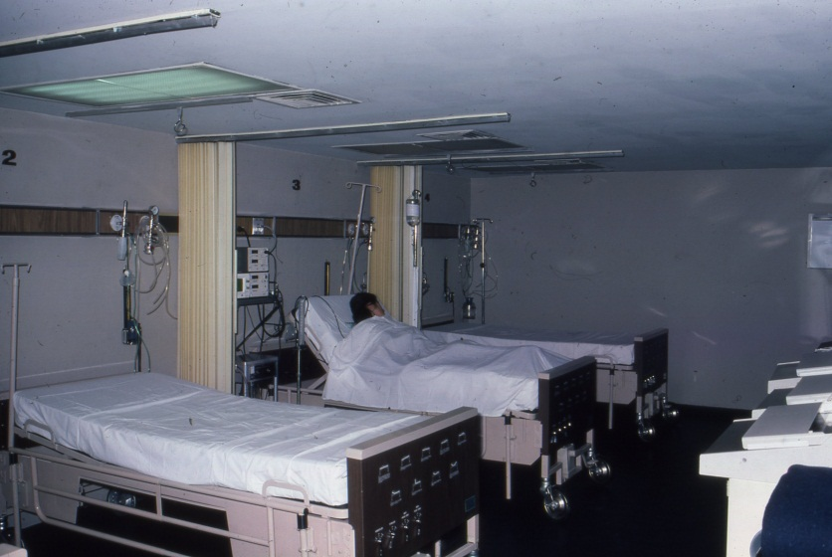
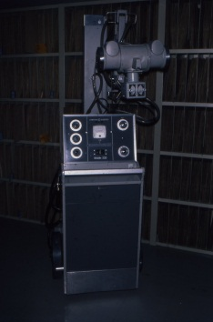
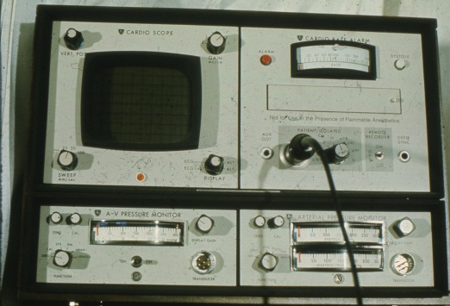
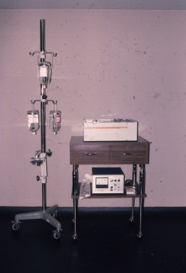
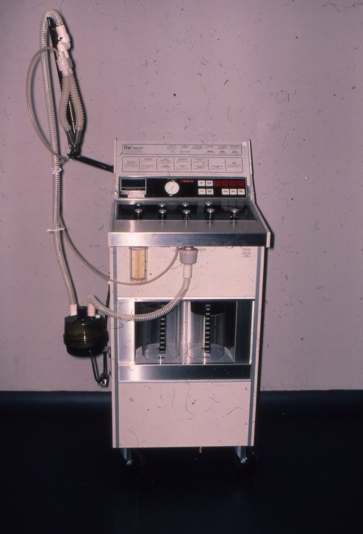
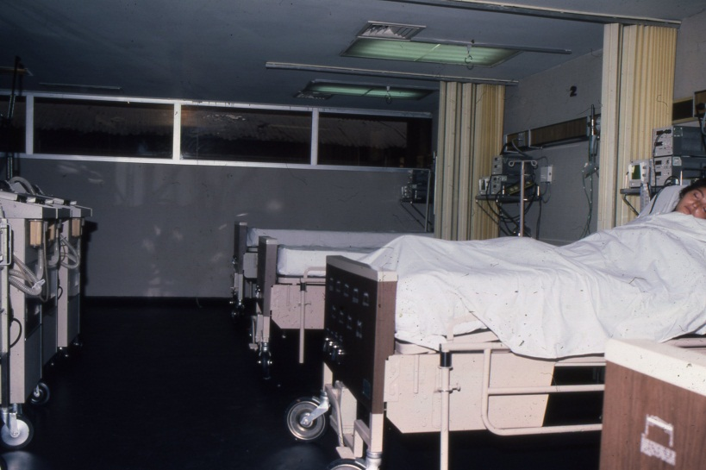
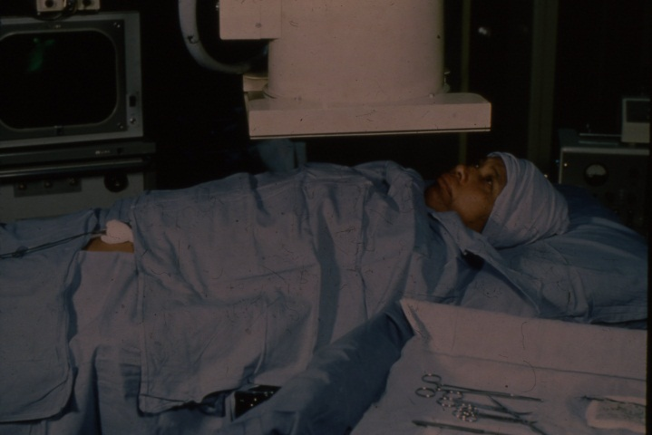
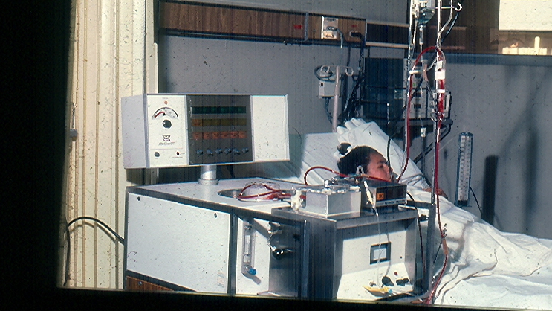
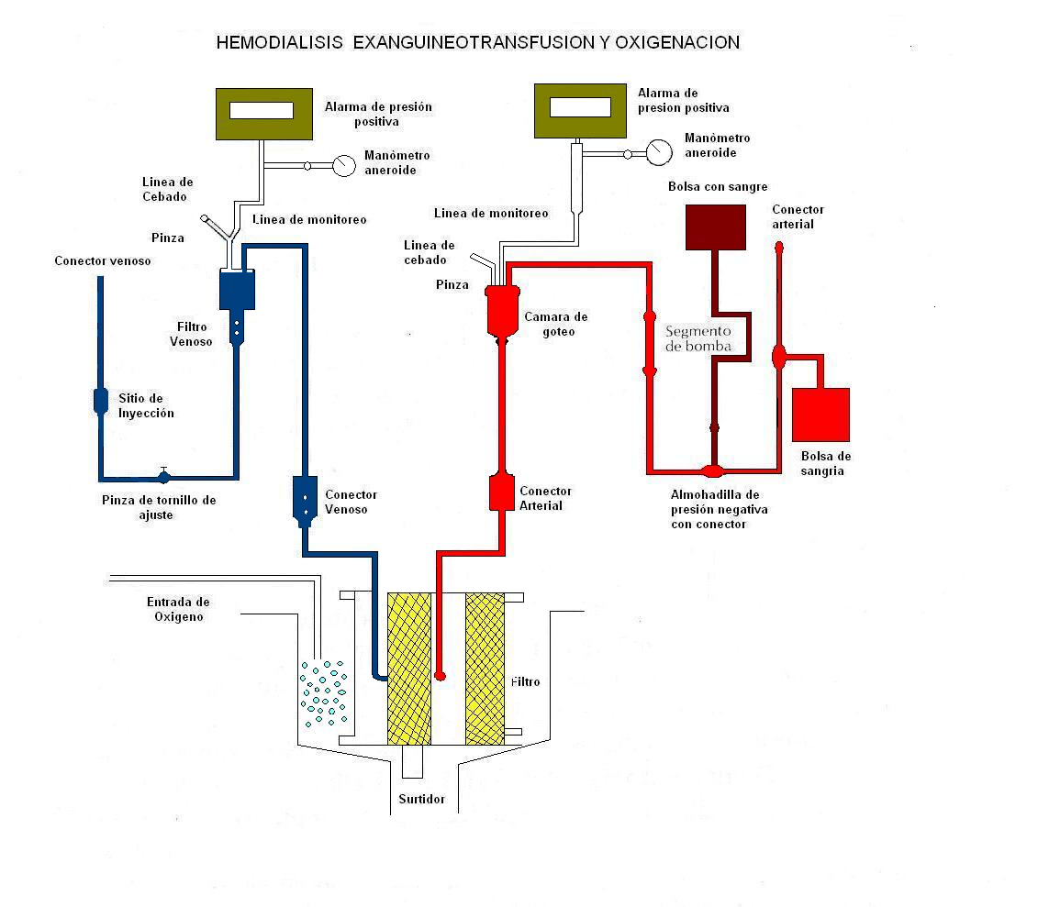
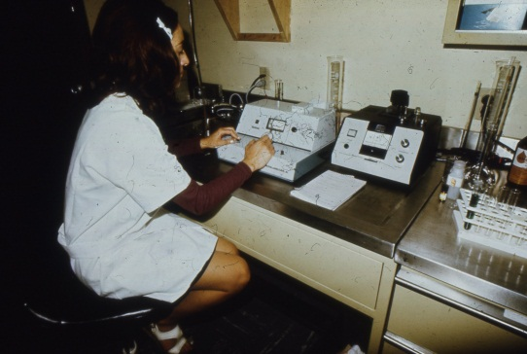
UNIDAD DE CUIDADOS INTENSIVOS OBSTETRICA DEL HOSPITAL DE GINECO-OBSTETRICIA Nº 2 CMN. IMSS 1973
Notes:
10

Slide 11
ANALISIS DEL IMSS
ANTECEDENTES:
1987-1996
1033 MUERTES POR HE.
50% PRIMIGESTAS Y 50 % AÑOSAS
42% EMBARAZO DE TERMINO
40.8% ERAN PREVISIBLES
34.2% 4 a 5 CONSULTAS PRENATALES
REV. MED. IMSS 1997.35-377-353

Slide 12
DIVISION DE GINECO-OBSTETRICIA Y PERINATAL IMSS
102 MUERTES MATERNAS RMM 24.4
    APARENTE ÉXITO
    58 (56.86%) DIRECTAS
    44 (43.14%) INDIRECTAS POR CANCER Y DIABETES
    DEFICIENCIA EN LA CALIDAD DE ATENCION
The problem of indirect causes of maternal mortality J. Preg-child Health 2015. 2:1
Muerte materna y administración de hospitales México. Ed. Alfil. 2018. Pág.. 205-212.
Muerte materna en México. México. Ed. Intersistemas. 2017. Pág. 1-70

Slide 13
SOLUCION MEDICA Y POLITICA
EL GOBIERNO DEL ESTADO DE MEXICO POR MEDIO DE LA SSEM DECIDIO MODIFICAR ESTAS CAUSAS, PARA LO CUAL EN EL AÑO 1999 CREA UN COMITÉ CON ACADEMICOS DE ESTA CORPORACION QUE IDENTIFICARAN LOS PROBLEMAS QUE PROVOCABAN LA MUERTE MATERNA EN EL ESTADO DE MEXICO.
REV.ASOC.MEX.MED.CRIT.TER.INT. 2010. 24: 185 - 189

Slide 14
CONCLUSIONES DEL COMITÉ
EDUCACIÓN A LA MUJER PARA EL EMBARAZO
PROGRAMA DE EDUCACIÓN PARA EL PERSONAL MEDICO ESPECIALIZADO.
TRATAMIENTOS PROTOCOLIZADOS.
ANÁLISIS POR EL COMITÉ DE LAS MUERTES MATERNAS EN LOS HOSPITALES TRATANTES.
CONSTRUCCIÓN DEL IPEM,
COMITÉS DE INVESTIGACIÓN EN LOS HOSPITALES DE GINECO-OBSTETRICIA.
REV. FAC. MED. 2008. 5: 188-192.
PREECLAMPSIA ECLAMPSIA
ED. OKLEVER. 2010 PAG. 1- 29

Slide 15
RESULTADOS DEL COMITÉ PARA DMMEM
HGO. IMIEM
1992-1996 (13.4%); 1997-2006 (4.1%) p< 0.01
CIR.CIRJ. 2005.73: 101-105
2007-2009 (2.4%); 2010-2011 (8.5%) p< 0.001
REV. ASOC. MEX. MED. CRIT. TER. INT 2009. 1: 16-24 (MODIFICADO)
HGO. 221 IMSS TOLUCA MEX.
AÑO 2007 2008 2009 2010 2011 2012 2013 2014 2015 2016 2017
MUERTES MATERNAS 14 10 6 0 0 0 0 0 0 0 0
DIRECTOR ESPECIALISTA EN MEDICINA CRITICA OBSTETRICA
REV MED. CRIT. TER. INT. 2012 . 1: 6-10.
REV. MED. CRIT. TER. INT. 2014. XXVIII. (3): 195-198

Slide 16
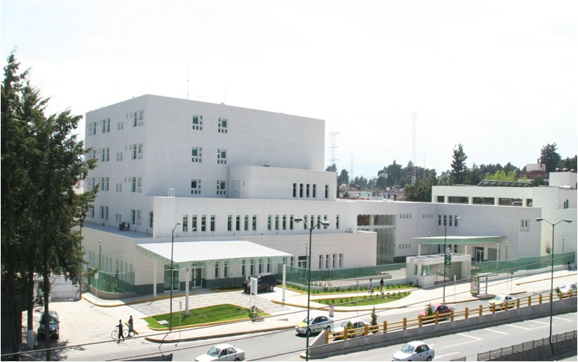
Fachada del Hospital Mónica Pretelini

Slide 17
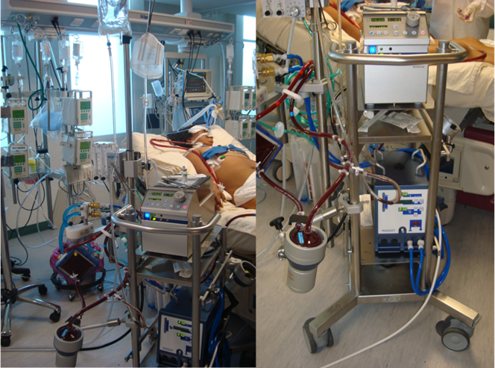
MANEJO CON OXIGENADOR DE MEMBRANA EXTRACORPOREA (ECMO) EN MTHI

Slide 18
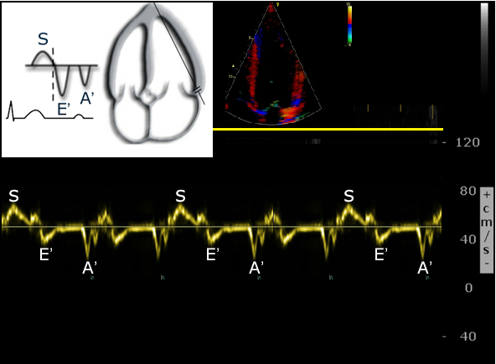
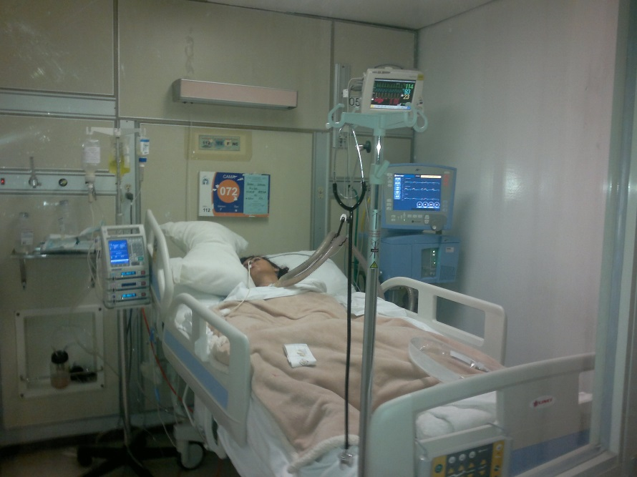
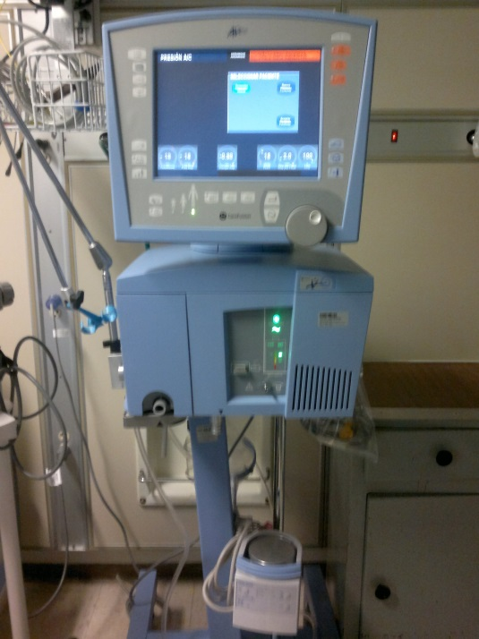
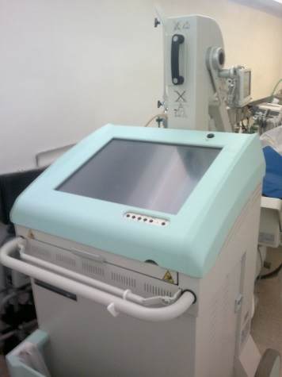
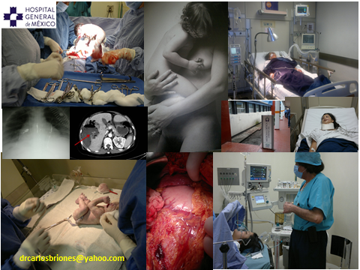
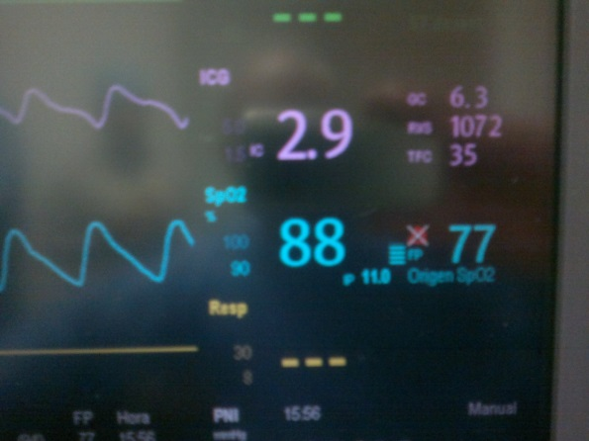
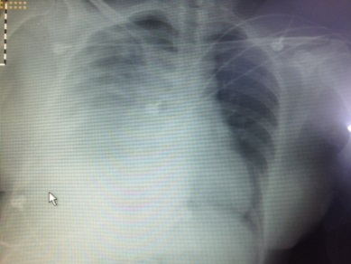
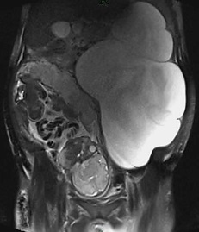
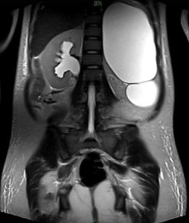
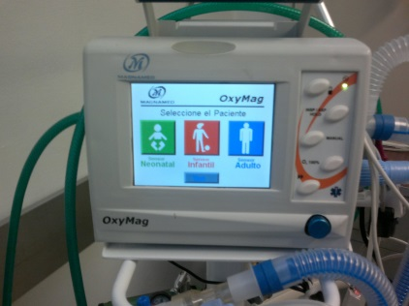
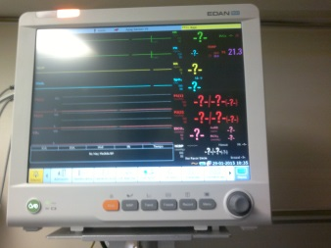
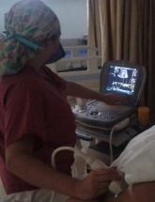
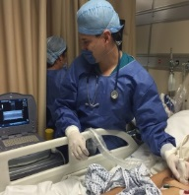
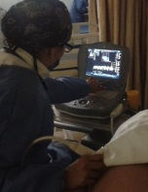
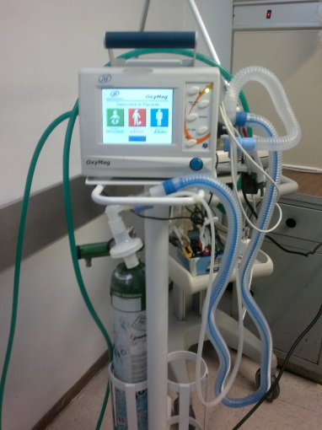
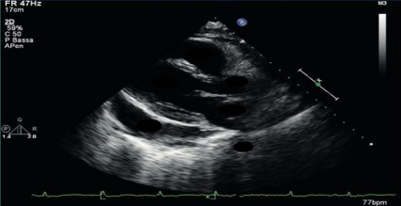
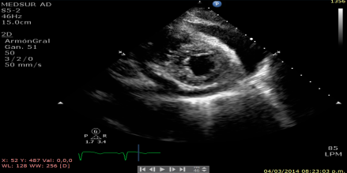
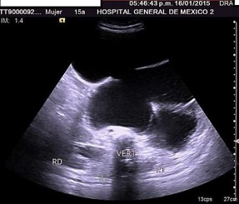
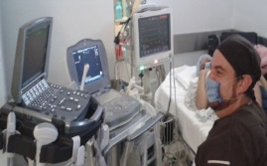
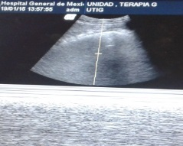
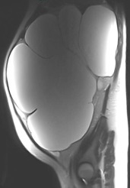
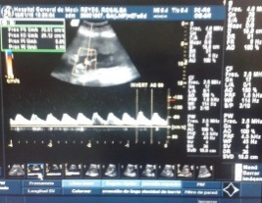
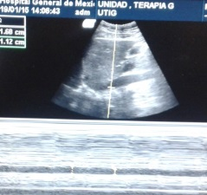
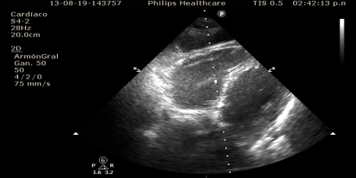
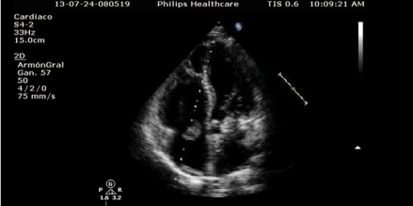
UCIO DEL HOSPITAL GENERAL DE LA SS
“DR. EDUARDO LICEAGA” 2010 - 2018
A
B
A
C
D
B
C

